Slide 1
التقويم الصفي الواقعي
اليوم الثاني

Slide 2
قواعد العمل
الوصول بالوقت المحدد
الالتزام بمواعيد الورشة
إغلاق الهواتف الخلوية
الإصغاء النشط
احترام الرأي الآخر
عدم مقاطعة المتحدث
التعبير عن الرأي الشخصي

Slide 3
أهداف الدورة
يتوقع من المتدرب في نهاية الورشة التدريبية أن :
يتعرف على الرؤية الحديثة للتقويم .
يتعرف على الدور الجديد لكل من المعلم والطالب في عملية التقويم في إطار الفكر التربوي المعاصر .
يتعرف على أغراض التقويم .
يتعرف على استراتيجيات وأدوات التقويم الواقعي .
يصمم استراتيجيات وأدوات التقويم الواقعي ويوظفها لتحسين عمليتي التعلم والتعليم.
يكون اتجاهات إيجابية نحو التقويم الواقعي وممارساته .

Slide 4
استراتجيات التقويم

Slide 5
استراتيجيات التقويم
استراتيجية التقويم المعتمد على الأداء Performance Based Assessment | 1
استراتيجية الملاحظةObservation | 2
استراتيجية التواصل . Communication | 3
استراتيجية مراجعة الذات Reflection . | 4

Slide 6
2- استراتيجية الملاحظة Observation
نشاط ( 3-1 )
ما تعريفك للملاحظة كاستراتيجية تقويم ؟ (15 دقيقة)

Slide 7
المـلاحـظـــة :.
عملية يتوجه فيها المعلم أو الملاحظ بحواسه المختلفة نحو المتعلم بقصد مراقبته في موقف نشط ،بهدف الحصول على معلومات تفيد في الحكم عليه ، والتنبؤ بتقدمه ونجاحه في مهنته مستقبلاً , كما أنها تسهم في اكتشاف المشكلات حال ظهورها وتقديم تغذية راجعة فورية للمتعلمين

Slide 8
أنواعها
والملاحظة نوعان:
ملاحظة منظمة : يتم التخطيط لها مسبقاً ،وتحدد فيها جميع الظروف
ملاحظة تلقائية: ملاحظة السلوكيات بصورة تلقائية في مواقف حقيقية .

Slide 9
خطوات تصميم الملاحظة المنظمة :
- تحديد الغرض من الملاحظة .
- تحديد نتاجات التعلم المراد ملاحظتها .
- تحديد المهمات المطلوبة ومؤشرات الأداء .
- ترتيب المهمات ومؤشرات الأداء في جدول ، حسب تسلسل منطقي .
- تصميم أداة تسجيل لهذه المهمات والمؤشرات ، مثل ( بطاقة ملاحظة، قائمة شطب,...).

Slide 10
نموذج لبطاقة ملاحظة داخل السجل القصصي
المادة : ....... التاريخ : ....... اسم المتعلم : ........ اسم الملاحظ : .........
المشكلة : قلة الثقة بالنفس الملاحظة : في مادة اللغة العربية، قمت بتوزيع ورقة تبين خطة العمل لعرض تمثيلي( لعب الأدوار ) يقدمه المتعلمون في نهاية الفصل الدراسي حول شعراء المهجر, إلا أن المتعلم ( ص ) رفض الفكرة والمشاركة فشعرت باستياء من هذا الرفض, وبعد انتهاء الحصة تحدثت مع الطالب حول أسباب رفضه المشاركة , فأجابني أن الموضوع ليس متعلقاً بي كمعلم ولكنه لا يحب الظهور أمام الجمهور ويخشى أن يتلعثم . التغذية الراجعة : قمت بطرح المشكلة على المرشد التربوي ، وبدأنا العمل معاً وتدريجياً لرفع معنويات الطالب وزيادة ثقته بنفسه وصقل مهاراته ،وطمأنته بأنه يتمتع بحضور جيد وقدرة جيدة على الإلقاء، بالإضافة إلى أن هناك وقتاً لرفع كفاياته حتى نهاية الفصل الدراسي .

Slide 11
3- استراتيجية التقويم بالتواصل Communication
عملية تعاونية بين المعلم والمتعلم لجمع المعلومات من خلال فعاليات التواصل عن مدى التقدم الذي حققه المتعلم ، وكذلك معرفة طبيعة تفكيره، وأسلوبه في حل المشكلات مما يعزز قدرة المتعلم على مراجعة الذات، ويساعد المعلم في تشخيص حاجات المتعلم والتخطيط للتدريس .

Slide 12
خطوات تصميم التقويم بالتواصل
تحديد الغرض من التقويم بشكل واضح.
تحديد الوقت و المكان المناسبين للتقويم.
إعداد أداة التقويم.
انتقاء و صياغة الأسئلة المناسبة بتعبيرات لغوية مناسبة لمستوى المتعلم.
الإصغاء وتركيز الانتباه خلال التقويم.
تحليل البيانات .
إعداد تغذية راجعة للمتعلم .
صياغة الخطوات اللاحقة

Slide 13
نشاط ( 3 -2 )
ناقش مع فريقك الفعاليات التي تندرج تحت استراتيجية التواصل ،مع ذكر أمثلة عليها. (10 دقائق)

Slide 14
الفعاليات التي تندرج تحت استراتيجية التواصل :
1- الأسئلة والأجوبة ( question& answer)
جمع معلومات عن طبيعة تفكير المتعلم ، وأسلوبه في حل المشكلات من خلال طرح أسئلة مباشرة من المعلم إلى المتعلم لرصد مدى تقدمه ، وتختلف عن المقابلة في أن هذه الأسئلة غير معدة مسبقاً .
2- المقابلة (Interview)
لقاء محدد ومعد له مسبقاً بين المعلم والمتعلم يمنح المعلم فرصة الحصول على معلومات تتعلق بأفكار المتعلم واتجاهاته نحو موضوع معين .
3- المؤتمر (Conference)
لقاء مبرمج يعقد بين المعلم والمتعلم لتقويم مدى تقدم الطالب في مشروع معين حتى تاريخ معين من خلال النقاش ، ومن ثم تحديد الخطوات اللاحقة واللازمة لتحسين تعلمه .

Slide 15
مثال : فعالية المؤتمر
لقاء مبرمج بين المعلم والمتعلم، يهدف إلى اطلاع المعلم على تقدم الطالب في مشروع معين لمبحث الرياضيات ( الإحصاء) ، يقوم المعلم بتوجيه أسئلة للمتعلم يدير من خلالها النقاش.
قد يوجه المعلم للمتعلم الأسئلة التالية :
ما الطريقة التي قمت بها بجمع البيانات ؟
كيف قمت بتحليل البيانات ؟
الجهات / الأشخاص التي تعاونت معك في مشروعك ؟
هل توصلت الى نتائج ؟
ما الفائدة التي قد يقدمها مشروعك للمدرسة/ للزملاء/ للجهات المعنية ؟
ما المهارات التي اكتسبتها خلال عملك في المشروع؟

Slide 16
4- استراتيجية مراجعة الذات : Reflection Assessment Strategy
تحويل الخبرة السابقة إلى تعلم عن طريق تقييم ما تعلمه ، وتحديد ما سيتم تعلمه لاحقاً .وهي عملية مستمرة، من خصائصها تعزيز قدرة المتعلمين على تحمل مسؤولية تعلمهم , وتعزز ثقتهم بأنفسهم , كما تعزز مهارات التفكير العليا لديهم .
يندرج تحت استراتيجية مراجعة الذات كل من
أولاً : تقويم الذات. ثانيا : يوميات الطالب. ثالثاً : ملف الطالب.

Slide 17
تقويم الذات:
القدرة على ملاحظة , وتحليل الأداء , والحكم عليه اعتماداً على معايير واضحة ،ومن ثم وضع خطط التحسين بالتعاون مع المعلم.
ملاحظة: يهدف تقويم الذات إلى الحكم على الأداء.
وتهدف مراجعة الذات إلى فهم الأداء.

Slide 18
الصف : ....... الابتدائي .
المادة : التربية الإسلامية .
النتاج التعليمي : يؤدي الصلاة بصورة صحيحة .
الاستراتيجية : مراجعة الذات/ التقويم الذاتي .
أداة التقويم : قائمة الرصد .
الموقف التقويمي : عند انتهاء المعلم من شرح فروض الصلاة , طلب المعلم من الطلبة أداء الصلاة أمامه في مسجد المدرسة أو في الغرفة الصفية ثم وزع /أو قرأ عليهم قائمة الرصد لتسجيل تقويمهم لأنفسهم
قائمة شطب لتقويم ذاتي لمهارة الطالب في أداء فروض الصلاة
الرقم | السلوك | التقدير
 |  | نعم | لا
1 | أديت تكبيرة الإحرام.
2 | وقفت بخشوع لقراءة الفاتحة .
3 | قمت بالركوع باطمئنان .
4 | أديت السجود مرتين في كل ركعة باطمئنان .
5 | جلست بين السجدتين باطمئنان.
6 | جلست في آخر الصلاة وقرأت التشهد والصلاة على النبي صلى الله عليه وسلم.
7 | سلمت تمهيداً للخروج من الصلاة .

Slide 19
يوميات الطالب: مذكرة يكتبها الطالب تتضمن خواطره حول ما قرأه أو شاهده أو سمعه ، ويوضع هذا الأنموذج في ملف الطالب , أو يكتب مباشرة في سجل سير التعلم الخاص به.
مثال : إذا كانت مذكرتك حول فيلم وثائقي عن زراعة القمح في المملكة شاهدته ، فيمكن مثلاً أن تبدأ بالجمل التالية :
لو كنت مكان كاتب النص لـ ...........
استغربت وجود ............
لو كنت مكان المخرج ل..........
أكثر ما آثار اهتمامي في هذا الفيلم .................
أتساءل لماذا لم..............
أعتقد أن ...............
الجزء الذي ساعدني على فهم الفيلم هو ..............
(كما ويمكن استخدام هذه الجمل في التعبير عن حضورك لندوة أو مؤتمر أو مسرحية، أو انطباعات حول رحلة مدرسية أو رحلة افتراضية، أو نقد لرواية أو قصة ).

Slide 20
ملف الطالب :
ملف يتضمن تجميعاً محدوداً لأعمال الطالب (عرض أفضل أعماله وتوضيح إنجازاته, أو رصد مدى التقدم التعليمي للطالب خلال فترة زمنية معينة)، .حيث يستخدم كدليل واضح على التقدم الذي يحرزه الطالب ؛ لأنه يضم أفضل أعماله, ويوضح إنجازاته. ويظهر الملف مواطن القوة والنقاط التي تحتاج إلى تحسين ، مما يسمح بتحديد الخطوات اللاحقة في عملية التعلم , و يركّز على عمليات تعلم مهمة يمكن تطويرها ومتابعتها داخل وخارج المدرسة، فهو يفتح آفاقاً للبحث والمعرفة أمام الطالب .

Slide 21
نشاط رقم ( 3-3 )
ما الخصائص التي يتمتع بها ملف أعمال الطالب؟ (10 دقائق)

Slide 22
خصائص ملف أعمال الطالب :
يتناسب مع تفريد التعليم .
يركز على تقويم النتاجات .
يعزز جوانب القوة .
يشرك الطالب في عملية التقويم .
يسهل انتقال وتبادل الخبرات .
يحتاج وقت طويل لبنائه واستخدامه .

Slide 23
استراحة 30 د

Slide 24
أدوات التقويم ،وهي :
 | قوائم الرصد. | Check List
 | سلم التقدير | Rating Scale
 | سلم التقدير اللفظي
 | سجل وصف سير التعلم | Learning Log
 | السجل القصصي ( سجل المعلم ). | Anecdotal Record
Rubric
Check List

Slide 25
أدوات التقويم

Slide 26
3- قائمة الرصد Checklist

Slide 27
3- قائمة الرصد Checklist:
هي قوائم تشتمل على المكونات أو العناصر أو السلوكيات التي يتم تقديرها في عملية ( قائمة رصدالطريقة ) أو نتاج معين (قائمة رصد النتيجة ) ( قائمة رصد سلوك)، يرصدها المعلم , أو الطالب بملاحظة كل من هذه العناصر أثناء تنفيذ الطالب لمهمة أو مهارة تعليمية .
وتتميز قوائم الرصد :
1- وسيلة فعالة للحصول على معلومات بصيغة مختصرة .
2- تشخيصية.
3-يمكن استخدام هذه القوائم في تقييم كفاءة مجموعة من الطلبة المتباينين في تحصيلهم ، أو الطالب نفسه في مرات متكررة لتعرف تقدمه عبر الزمن .
ويستجاب على فقراتها باختيار إحدى الكلمتين من مثل الأزواج الآتية:
صح أو خطأ نعم أو لا موافق أو غير موافق مناسب أو غير مناسب

Slide 28
خطوات تصميم قائمة الرصد / الشطب :
تحليل المحتوى للحصول على نتاجات التعلم .
اختيار المعايير المناسبة للتقويم .
تخصيص علامة مناسبة لكل فقرة حسب أهميتها
مناقشة القائمة مع الطالبات والاتفاق عليها .
الرقم | السلوك | التقدير
 |  | نعم | لا
1
2

Slide 29
مثال:
المادة: العلوم / المرحلة الثانوية.
النتاج التعليمي : تصنف المعادن حسب خصائصها الفيزيائية .
الاستراتيجية المستخدمة في التقويم: الملاحظة .
أداة التقويم : قائمة شطب Check List
الموقف التعليمي: تطلب المعلمة من الطالبة تفحص مجموعة من المعادن وتحديد خصائصها الفيزيائية.
م | السلوك | التقدير
 |  | نعم | لا
1 | تصنف المعدن إلى فلز ولا فلز حسب لمعانه.
2 | تحدد اللون لسطح حديث القطع لمعدن ما .
3 | تحدد لون مسحوق المعدن....
4 | تصنف المعدن حسب قساوته.
5 | تحدد الهيئة ........
6 | تحدد الوزن ....... .
7 | تتوصل إلى اسم المعدن .

Slide 30
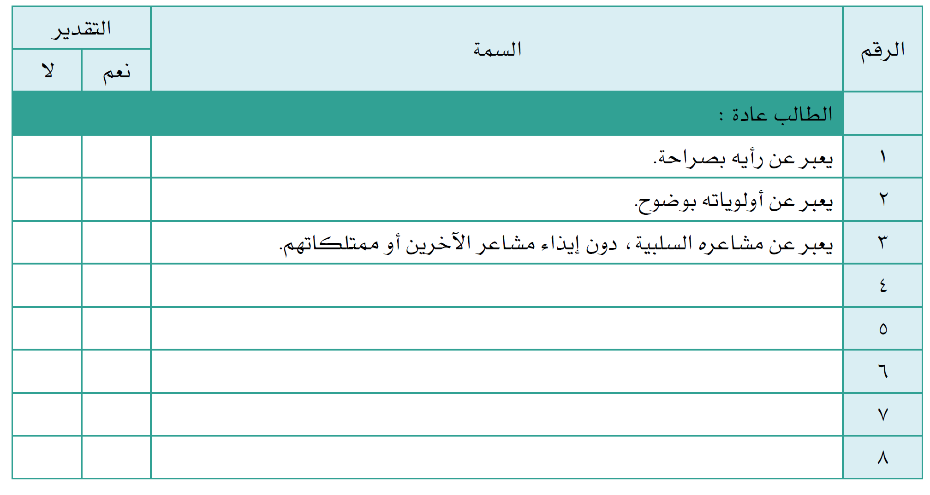
نشاط 3-4 قائمة الرصد ( الشطب )
بالتعاون مع افراد المجموعة : أكمل قائمة الرصد المقتترحة لتقويم بعض سمات المهارات الاجتماعية لدى طالب

Slide 31
نشاط 3 -5 قائمة الرصد ( الشطب )
بالتعاون مع افراد المجموعة :
صممي قائمة رصد ( شطب ) مع تحديد الناتج التعليمي المرتبط بأهداف المنهاج للصف المراد تقويمه .

Slide 32
2- سلم التقدير Rating Scale

Slide 33
سلم التقدير Rating Scale
أداة بسيطة تظهر مستوى مهارات المتعلم, حيث تخضع كل فقرة لتدريج من عدة فئات أو مستويات ، حيث يمثل أحد طرفيه انعدام وجود الصفة التي نقدرها بشكل ضئيل . ويمثل الطرف الآخر تمام أو كمال وجودها ، وما بين الطرفين التدريج لمستوى وجودها . ومن مزاياه : توفير جهد المعلم ووقته وتمتعه بدرجة من الموضوعية والثبات ,وتحديده بشكل واضح مواطن القوة والضعف في أداء المتعلم , ومدى ما أحرزه من تقدم , كما ويستخدم في تقويم أنواع مختلفة ومتعددة من أداء المتعلمين.

Slide 34
سلم التقدير Rating Scale
خطوات إعداده :
* تجزئة المهارة أو المهمة إلى مجموعة من المهام الأصغر ، أو إلى مجموعة من السلوكيات .
* ترتيب السلوكيات المكونة للمهارة حسب تسلسل حدوثها.
* اختيار التدريج المناسب على سلم التقدير لتقدير مدى إنجاز المهارة.

Slide 35
اشكال سلالم التقدير
سلم التقدير العددي : ويدرج فيه وجود الصفة رقمياً .
مثل : يستخدم لغة عربية سليمة في كتابة تقريره .
مفتاح السلم
5
4
3
2
1
سلم التقدير الوصفي المختصر: ويدرج فيه وجود الصفة لفظياً وبصورة مختصرة.
مثل : يظهر إيجابية في التعامل مع زملائه :
غير إيجابي
بشكل محدود
معظم الأحيان
بشكل مطلق

Slide 36
مؤشرات الأداء | مستويات الاداء
 | 1 | 2 | 3
مؤشرات الأداء | مستويات الاداء
 | مقبول | جيد | متقدم

Slide 37
سلم تقدير لتقويم أداء المتدربات أثناء النشاط
معايير الأداء | مستوى متقدم | مستوى جيد | مستوى مقبول
صممت سلم تقدير ، حسب الخطوات التي تدربت عليها.
أعطت أمثلة واقعية حسب الفعالية المطلوبة.
قدمت الأدلة والأسباب الداعمة لآرائها.
تندمج بسرعة في المهمة المطلوبة منها.
تطرح أفكارها بطريقة منظمة ومرتبة.
تحسن الإصغاء للآخرين.
تتواصل مع زميلاتها بلغة سليمة وبسيطة.
تشارك أفراد الفريق بطريقة فاعلة ونشطة.
تحترم آراء زميلاتها وتقبلها.

Slide 38
نشاط 4-1 سلم التقدير العددي
اختاري فعالية ،مثل (كتابة رسالة لتنشر في جريدة ، أو تصميم مطوية ، أو ملصق .....إلخ) عن موضوع ما ،مثل ( السمنة , حل مشكلات السير في العاصمة الرياض ، مضار المخدرات ، حلول للهجرة من البادية والريف للمدينة ، خدمات الرعاية الصحية ...... إلخ ) ، ثم صممي سلم تقدير عددي لتقويم الفعالية .
آخذة بعين الاعتبار الأمور الآتية :
1- ارتباط الموضوع المطروح بأهداف المنهاج للصف المراد تقويمه .
2- دمج التكنولوجيا لتحقيق الهدف كالرجوع إلى الإنترنت ، أو استخدام برمجيات معينة ... إلخ
3- عرض التصميم على المجموعات.

Slide 39
2- سلم التقدير اللفظي / قواعد التصحيح Rubric

Slide 40
3- سلم التقدير اللفظي / قواعد التصحيح Rubric
أداة تظهر سلسلة من الصفات المختصرة التي تبين أداء الطالب في مستويات مختلفة ، فهو يشبه سلم التقدير , ولكنه أكثر تفصيلاً منه , مما يجعله أكثر مساعدة للطالب في تحديد خطواته اللاحقة للتحسن , ويجب أن يوفر مؤشرات واضحة للعمل الجيد المطلوب .ويستخدم سلم التقدير اللفظي لتقويم خطوات العمل و المنتج , مما يوفر تقويماً تكوينياً لأجل التغذية الراجعة , إضافة إلى التقويم الختامي لمهمة ما، مثل المقال والمشروع . ويُعدّ من أكثر الأدوات موضوعية ودقة في تدريج السلوك أو الفعل كونه يتضمن أوصافاً لفظية واضحة ومحددة حول الأداء عند كل مستوى من مستوياته المختلفة .

Slide 41
مؤشرات الأداء | مستويات الاداء
 | متقدم | جيد | مقبول
 | أعلى من مستوى الاتقان | مستوى الاتقان | أقل من مستوى الاتقان
مؤشرات الأداء | مستويات الاداء
 | خبير | مؤهل | مبتدئ | ضعيف
 | أعلى من مستوى الاتقان | مستوى الاتقان | حركة نحو الاتقان | أقل من مستوى الاتقان

Slide 42
مثال : سلم تقدير لفظي لتقويم مهارة الطلبة في حل المشكلات
المعيار | ضعيف | مبتدئ | مؤهل | خبير
طريقة العمل | لا يستطيع تحديد العمل المطلوب. | يجد صعوبة في فهم المطلوب ، ويحتاج لمزيد من الشرح . | يحتاج للإشراف في بعض الأحيان . | يستطيع العمل بمفرده ولا يحتاج للمراقبة والإشراف.
تحديد وتحليل المشكلة | لا يستطيع تحديد المشكلة أو المهام. | يجد صعوبة في تحديد المشكلة والمهام، وينحاز لوجهة نظره. | يحدد المشكلة والمهام المطلوبة , ويحللها . | يحدد المشكلة بوضوح وكذلك المهام , ويحللها .
الاتصال والتواصل | لا يستطيع الاتصال مع الآخرين، ولا يستطيع إيصال أفكاره إليهم. | يحاول المشاركة مع الآخرين بآرائه، ولكن طريقة عرضه وتقديمه غير واضحة . | يتواصل مع الآخرين، وطريقة التقديم والعرض واضحة وممتعة ومترابطة. | يتواصل مع الآخرين بفعالية وطريقة التقديم والعرض مميزة و منظمة ومرتبة، ويستخدم مصادر مختلفة أثناء العرض.
جمع البيانات وتحليلها | لا يستطيع جمع البيانات. | يستطيع جمع البيانات، ولكنها غير مناسبة وغير دقيقة وغير مرتبة. | يجمع البيانات الخام وينظمها ويترجمها، حسب المطلوب. | يجمع البيانات الصحيحة وينظمها ببراعة ويترجمها بدقة ،حسب المطلوب.
اتخاذ القرار | لا يتخذ قرارات. | يتخذ قرارات ،ولكنها غير متعلقة بالبيانات التي جمعها. | يتخذ قرارات مناسبة للبيانات ويحاول وضع الحلول وتطويرها معتمداً على البيانات التي جمعها. | يتخذ قرارات باستقلالية تامة ويضع الحلول، ومن ثم يعمل وبصورة مستمرة على تطويرها.

Slide 43
يتشابه سلم التقدير العددي مع سلم التقدير اللفظي في الأمور الآتية :
كلاهما يعتمد على معايير / مؤشرات .
يسمحان بإصدار حكم حول نوعية العمل .
عادة يحتويان على( 3-5) مستويات أداء .
ويختلف سلم التقدير العددي عن سلم التقدير اللفظي بما يأتي :
لا يصف سلم التقدير العددي كيف يبدو الأداء في كل مستوى .
لا يعطي سلم التقدير العددي الطلبة فكرة دقيقة حول شكل أعلى مستوى أداء، والذي قد يطمح الطالب للوصول إليه .
لا يعطي سلم التقدير العددي المعلمين فكرة دقيقة حول شكل الأداء في كل مستوى بما يساعد المعلم على العدالة في التصحيح لجميع طلبة الصف والتوافق بينه وبين باقي المعلمين في المدرسة .

Slide 44
نشاط 4-2: سلم التقدير اللفظي
تصميم سلالم تقدير لفظية لأغراض متنوعة .
يرجى من كل مجموعة مناقشة ورقة العمل المخصصة لها تمهيداً لعرضها ضمن الوقت المخصص .

Slide 45
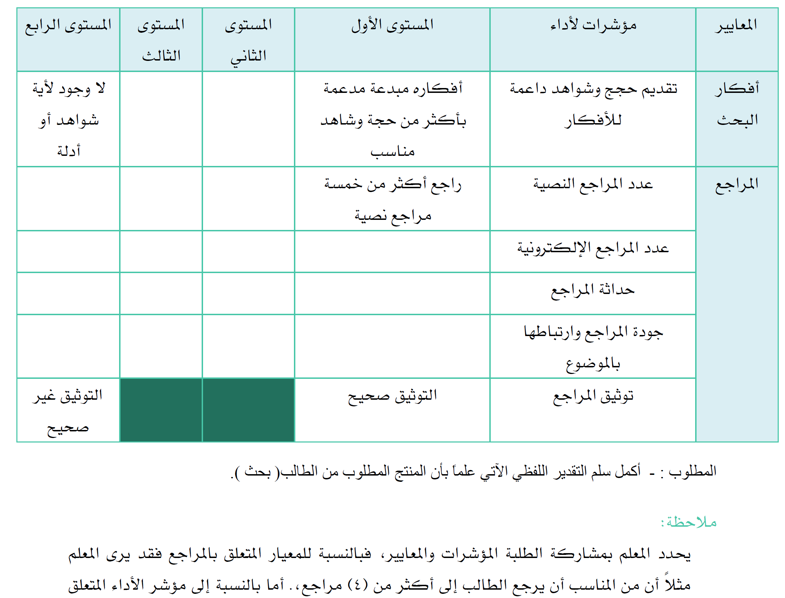

Slide 47
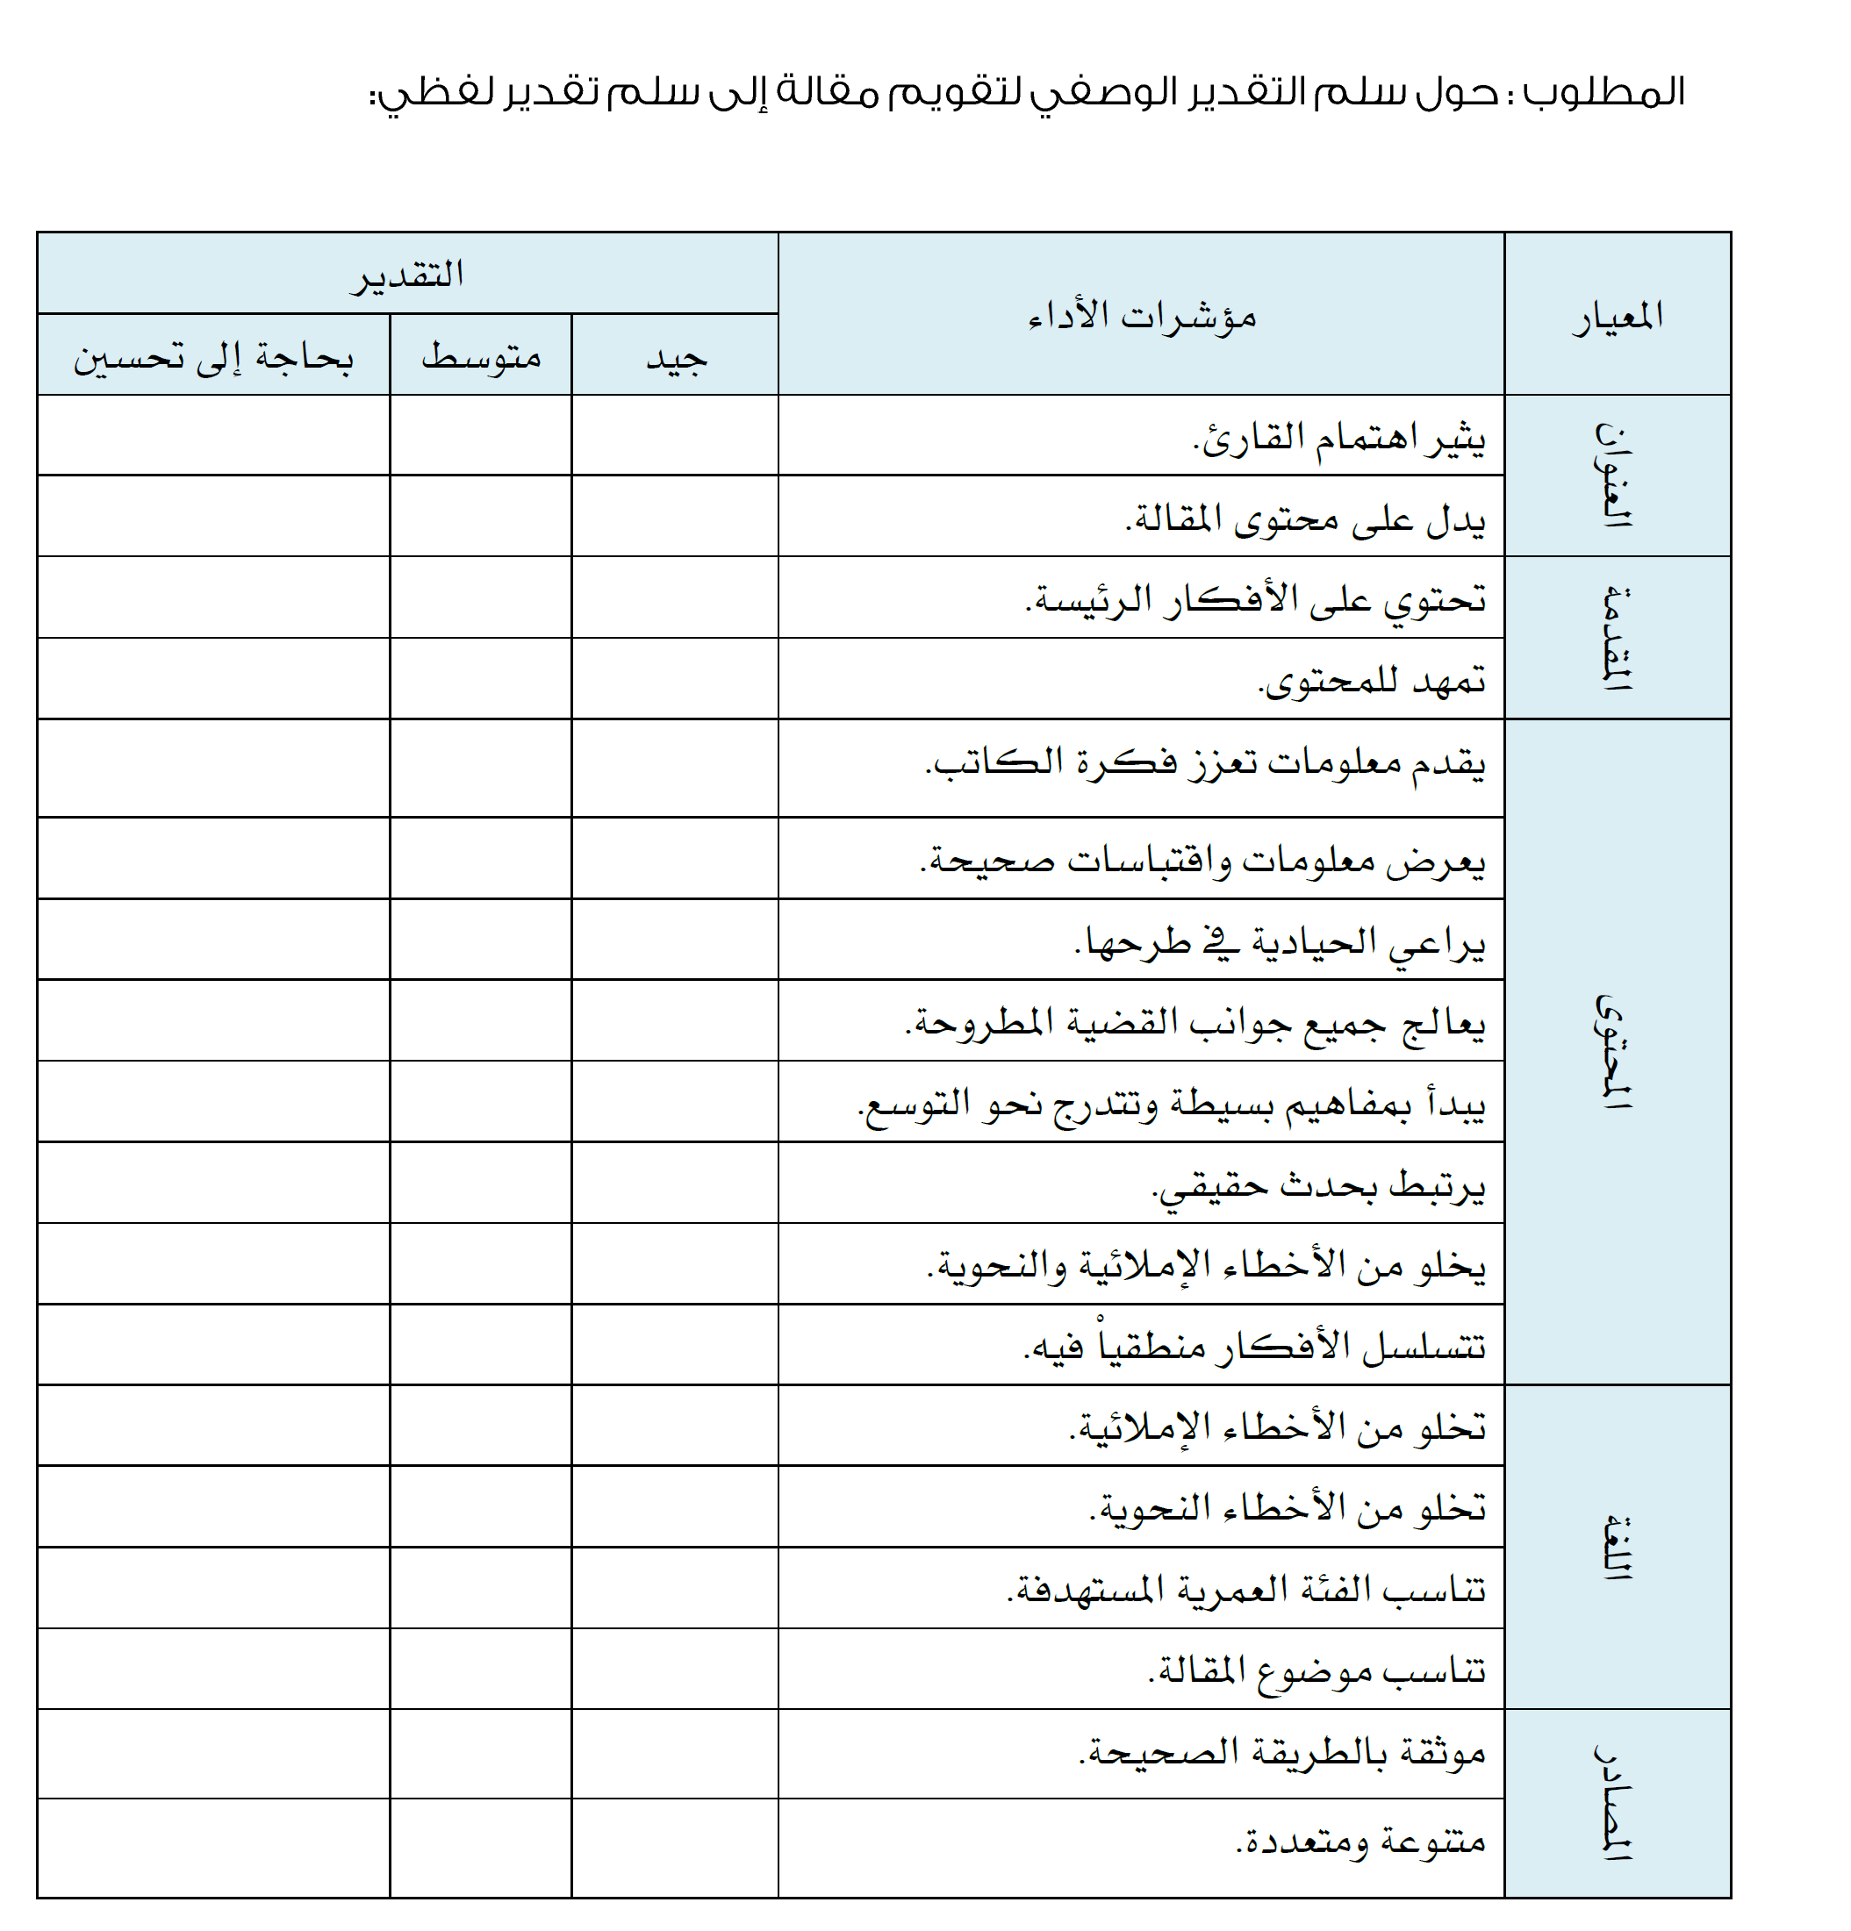

Slide 49
4- سجل وصف سير التعلم Learning Log

Slide 50
4- سجل وصف سير التعلم Learning Log
سجل منظم تكتب فيه الطالبة عبر الوقت عبارات حول أمور قرأتها أو شاهدتها أو تجارب مرتّ بها في حياتها , حيث يسمح لها بالتعبير بحرّية عن آرائها الخاصة واستجاباتها حول ما تعلمته ، وبذلك تتاح لها الفرصة للتوسع في التعبير عن انطباعاتها الأولية بحرّية وإمكانية ربط الخبرة مع أنواع التعلم الأخرى ، فالكتابة تحسن من قدرتها على التعبير وتطور إبداعاتها ويتطلب تطبيق هذه الاستراتيجية معلمة حساسة, وبيئة آمنة .

Slide 51
4- سجل وصف سير التعلم Learning Log
مثال
الاسم : ......................... الموضوع : ...................... التاريخ : ..................
تسجيل انطباعات طالبة حول مسرحية مدرسية شاهدتها .
ملاحظات الطالبة: :........................................................................................................................................................... ملاحظات المعلمة : ............................................................................................................................................................

Slide 52
مثال: تسجيل طالبة لملاحظاتها حول نشاط صفي
الاسم : ............................. الموضوع : ........................ التاريخ : ............................
الهدف من هذا النشاط : .................................................................................................. ............................................................................................................................ الشيء الذي شاركت به : .................................................................................................. ................................................................................................................................. تعلمت من هذا النشاط : .................................................................................................. ................................................................................................................................ أفادني هذا النشاط في تحسين مهارتي في : .......................................................................... ........................................................................................................................ أكثر جزء أعجبني في النشاط كان :................................................................................... أستطيع توظيف هذا النشاط في :...................................................................................... ملاحظاتي : ........................................ ملاحظات المعلمة : ...................................... ....................................................... .............................................................

Slide 53
نشاط 4-3 سجل سير التعلم
لمناقشتها تدارسي ضمن مجموعتك الحالات الدراسية تمهيداً

Slide 57
نماذج لجمل مفتاحية لكتابة فقرة أو بطاقة في سجل وصف سير التعلم • أفضل أن ............ • أعتقد أن ............. • لو كنت مكان المؤلف ........... • لو أتيحت لي الفرصة ........... • أستغرب ............ • وجدت ............. • أحب .............. • أشعر بأن ........... • تأثرت .............. • ألاحظ .............. • من الصعب أن أصدق .............

Slide 58
• لم أفهم ............. • هذا مشابه لـ .............. • هذا الجزء يذكرني .............. • في هذا الفصل / الوحدة / الفكرة الرئيسية هي ............ • الشخصية الرئيسية في القصة ................ • الجزء المثير هو .......... لأن ............. • الجزء الذي شوش أفكاري ............. • أود أن أغيّر أو أعدّل في .............. • الفكرة الرئيسية أو الجملة الرئيسية .............. • أعتقد أنه كان مضحكاً عندما ............. • ليس من السهل أن تكون ............

Slide 59
5- السجل القصصي

Slide 60
5- السجل القصصي
وصف قصير مدون من المعلمة , تسجل فيه ما تفعله المتعلمة ، والحالة التي تمت عندها الملاحظة . ويعطي السجل القصصي صورة واضحة عن تقدم المتعلمة , ويجب على المعلمة أن تكون أحكامها موضوعية عندما تدون ملاحظاتها في السجل القصصي . وأن تكون مستعدة للتسجيل في أي وقت ، لأن المتعلمات يظهرن دلالات على النمو والتطور في أوقات غير متوقعة , ويعطي السجل القصصي مؤشرات صادقة في التعرف على مهارات ، واهتمامات المتعلمة ، وسلوكها ، وشخصيتها بشكل عام ، ويمكن توظيفه لأغراض تنبؤيه أو إرشادية وتوجيهية أو علاجية , كما يتطلب وقتاً للتدوين والمتابعة والتفسير .

Slide 61
بطاقة ملاحظة "
اسم الطالبة : مرام المادة : الصف : الثاني المتوسط التاريخ : / /
الموقف : كتابة تقرير متميز عن " الاستثمار في المملكة العربية السعودية " . الملاحظة : قامت الطالبة بكتابة تقرير تناولت من خلاله ( الاستثمار في المملكة العربية السعودية)، وقد لاحظت أنها كانت متميزة في طريقة عرضها ومصادرها التي اعتمدتها في كتابة التقرير حيث استخدمت بكفاءة شبكة الإنترنت من خلال الدخول للمواقع الإلكترونية المناسبة للحصول على معلومات حديثة وقيمة حول الاستثمار ، وقد ركزت في تقريرها بشكل واضح ومتميز على الدور الذي تقدمه المؤسسات ذات العلاقة لتشجيع الاستثمار وما تقدمه من مزايا للمستثمرين المحليين والعرب والأجانب ، كما تناولت في تقريرها القوانين الجديدة التي تشجع الاستثمار والتسهيلات المقدمة بهذا الشأن . وقد أكد التقرير تقدمها في مهارة كتابة التقارير مقارنة بما كتبته في المراحل السابقة .

Slide 62
نشاط 4-4السجل القصصي
دوّني أكثر الأمور التي قد تهم المعلمة لترصدها في السجل القصصي فيما يخدم تعلم الطالبات.

Slide 63
النشاط التأملي
ماذا تعلمت اليوم؟
ما الذي لا زلت أريد أن أتعلمه؟
كيف يمكنني تحقيق ذلك؟
كيف سأوظف ما تعلمته؟

